Slide 1
Computer Systems Organization
Chapter 2

Slide 2
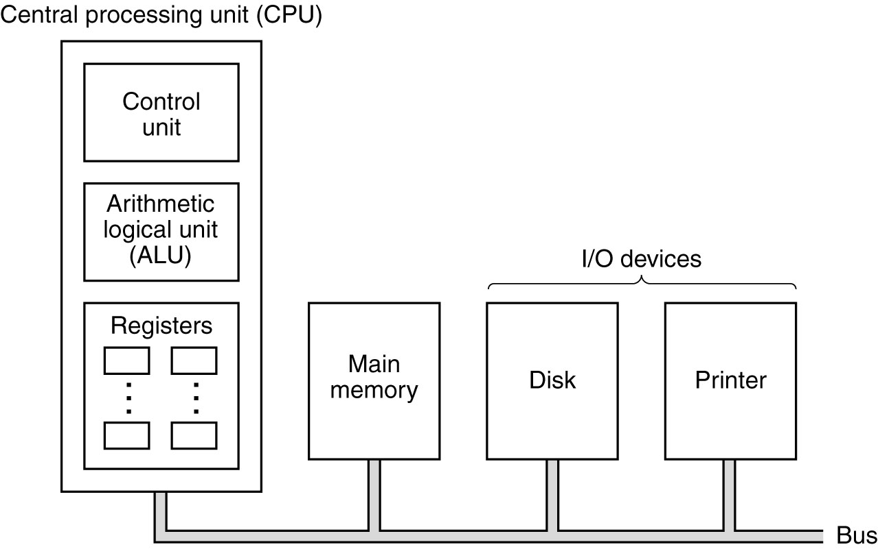
Central Processing Unit
The organization of a simple bus-oriented computer
(with one CPU and two I/O devices)

Slide 3
Central Processing Unit
Unità di Controllo: preleva e determina il tipo di istruzioni
Unità Aritmetico-Logica: esegue le istruzioni
Memoria (Registri): memorie ad alta velocità per la memorizzazione temporanea di dati e informazioni di controllo

Slide 4
Central Processing Unit
Registri
Uso generale: possono essere utilizzati per memorizzare temporaneamente dati e/o informazioni di controllo di vario genere
Uso specifico: sono dedicati sempre ed esclusivamente ad uno scopo

Slide 5
Central Processing Unit
Registri:
Program Counter (PC): punta alla successiva istruzione che deve essere prelevata per l’esecuzione.
Instruction Register (IR): contiene l’istruzione in fase di esecuzione.

Slide 6
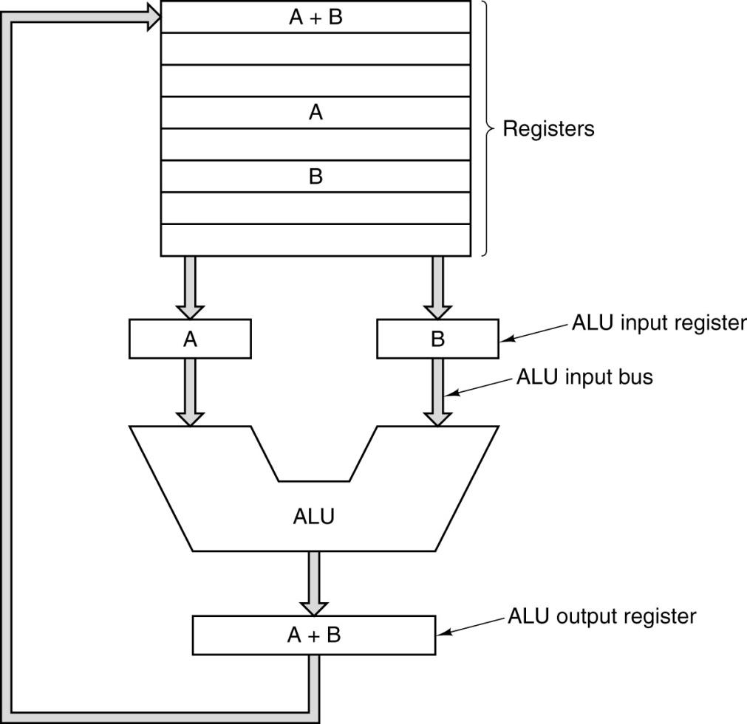
CPU Organization
The data path of a typical Von Neumann machine.

Slide 7
Central Processing Unit
Il “Data Path” (Percorso Dati) è composto dalla ALU, da alcuni registri e da alcuni bus di collegamento.
Il “Data Path” è di grande importanza per l’esecuzione di tutte le operazioni aritmetico-logiche.

Slide 8
Central Processing Unit
Il “Ciclo del Percorso Dati” è il processo che consiste nel muovere gli operandi verso la ALU, far eseguire l‘istruzione e salvarne il contenuto (in un altro registro).
Il Ciclo del Percorso dati chiarisce:
Cosa sa fare una macchina
Quanto veloce è

Slide 9
Instruction Execution Steps
(Fetch / Execute)
Preleva la successiva istruzione dalla memoria e la porta nell’IR
Modifica il valore del PC per farlo puntare alla successiva istruzione
Determina il tipo di istruzione appena prelevata
Se l’istruzione usa una parola in memoria, determina dove si trova
Se necessario, preleva la parola dalla memoria per portarla in un registro della CPU
Esegue l’istruzione
Torna al punto 1 per iniziare l’esecuzione dell’istruzione successiva.

Slide 10
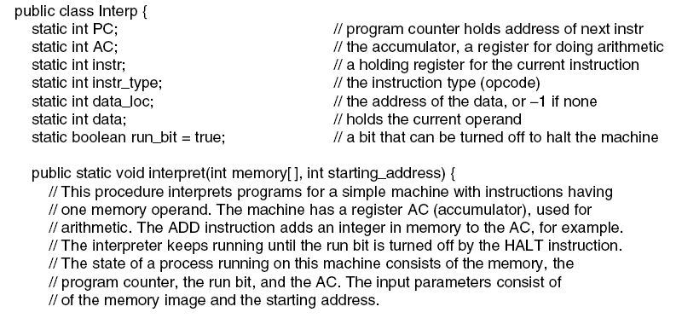
Interpreter (1)
. . .
An interpreter for a simple computer (written in Java).

Slide 11
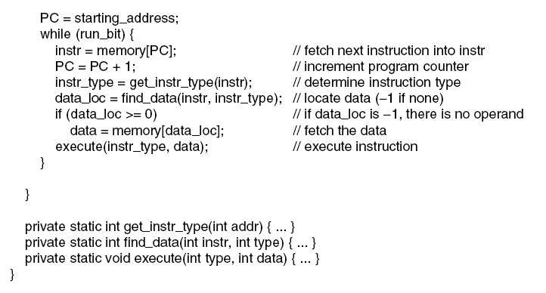
Interpreter (2)
An interpreter for a simple computer (written in Java).

Slide 12
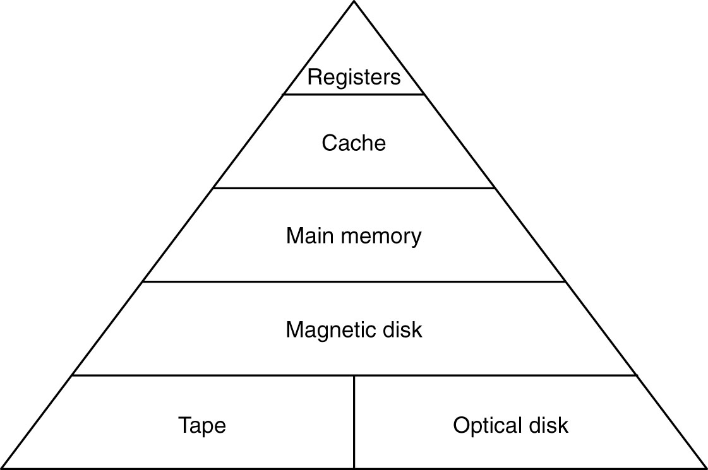
Memory Hierarchies
A five-level memory hierarchy.

Slide 13
Memoria Principale
La memoria principale è quella parte del calcolatore che viene utilizzata per immagazzinare programmi e dati.
E’ volatile.
L’unità base della memoria è il bit che può assumere valori 1 e 0 ed è l’unità più semplice possibile.

Slide 14
Memoria Principale
Le memorie sono costituite da un certo numero di celle (o locazioni) ciascuna della quali può memorizzare informazioni.
Ciascuna cella ha un numero, chiamato indirizzo, attraverso il quale un qualsiasi programma può riferirsi ad essa. Se una memoria ha n celle, i suoi indirizzi variano da 0 a n-1.
Tutte le celle contengono lo stesso numero di bit. Se una cella contiene k bit allora potrà assumere al massimo 2^{k} valori.
Attualmente si usa considerare raggruppamenti di bit in byte (1 byte=8 bit). I byte sono raggruppati in parole (word).

Slide 15
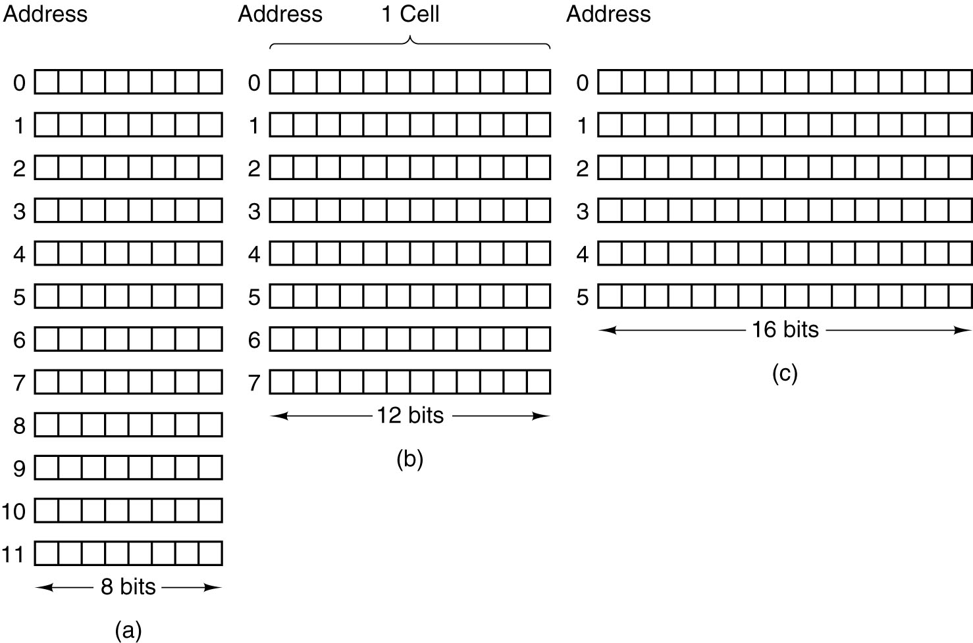
Memoria Principale Indirizzi di Memoria (1)
Tre modi di organizzare una memoria a 96 bit.

Slide 16
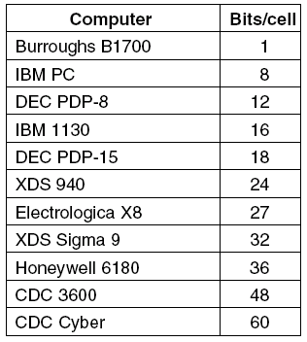
Primary Memory Indirizzi di memoria (2)
Numero di bit per cella di alcuni calcolatori commerciali di importanza storica

Slide 17
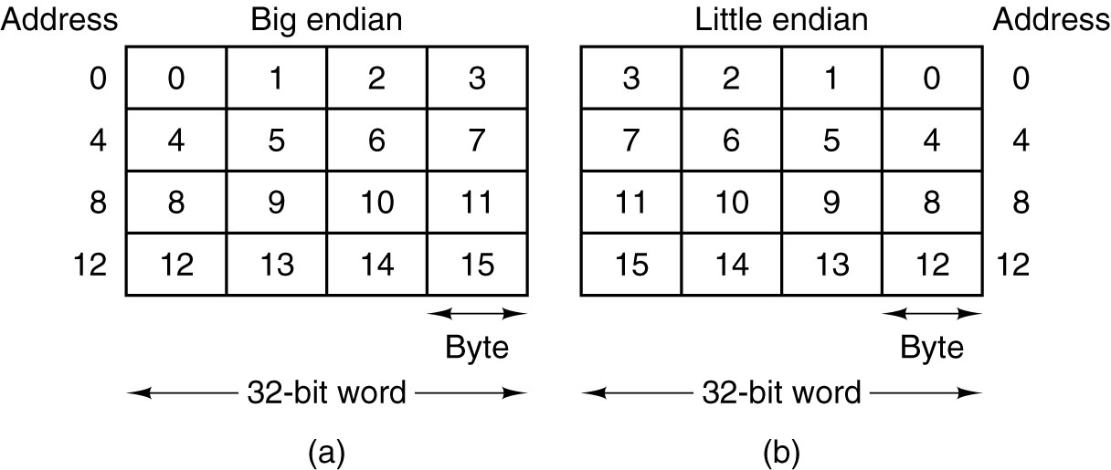
Ordinamento dei byte (1)
All’interno di una parola di memoria i byte possono essere numerati da sinistra a destra (Big endian – dal byte più significativo al meno significativo) o da destra a sinistra (Little endian – dal byte meno significativo al più significativo)

Slide 18
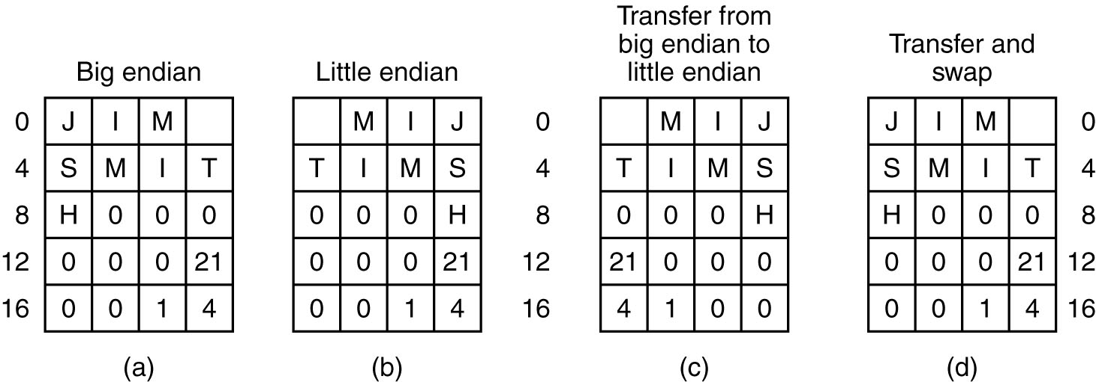
Byte Ordering (2)
(a) Macchina “big endian”.
(b) Macchina “little endian”.
(c) RIsultati del trasferimento dati da “big endian” a “little endian”.
(d) Byte-swapping di (c).

Slide 19
Error Correcting Codes
I codici di rilevazione e/o correzione degli errori sono codici che consentono la rilevazione e/o correzione degli errori in una parola.
Esempio
Parola originaria (trasmessa) 100100
Parola finale (ricevuta) 100110

Slide 20
Error Correcting Codes
Date due parole di codice :
A : a_{n-1} a_{n-2} … a_{i} … a₁ a₀
e
B : b_{n-1} b_{n-2} … b_{i} … b₁ b₀
La distanza di Hamming tra A e B è definita come:
dove

Slide 21
Error Correcting Codes
Il significato della distanza di Hamming
è che tra due parole di codice vi è una
distanza di Hamming pari a d,
allora saranno necessari d errori singoli
per trasformare una parola nell’altra.
A B H(A,B)
101 111 1
1100 0011 4
100011 100101 2

Slide 22
Error Correcting Codes
Si definisce distanza di Hamming di un codice la minima distanza tra due parole di un codice.
Esempio. Il codice di quattro parole valide:
0000000000
1111100000
0000011111
1111111111
ha distanza di Hamming pari a 5.

Slide 23
Error Correcting Codes
La distanza di Hamming gioca un ruolo chiave nella rilevazione e correzione di errori in un codice:
Per rilevare d errori singoli è necessario un codice con distanza di Hamming d+1 (infatti in questo modo non esiste alcun modo in cui d errori singoli possono cambiare una parola valida in un’altra parola valida);
Per correggere d errori singoli è necessario un codice con distanza di Hamming 2d+1 (infatti in questo modo anche con d cambiamenti la parola di codice originaria continua ad essere “più vicina” rispetto a tutte le altre non esiste alcun modo in cui d errori singoli possono cambiare una parola valida in un’altra parola valida);

Slide 24
Error Correcting Codes
Esempio. Dato il codice con distanza di Hamming pari a 5:
0000000000
1111100000
0000011111
1111111111
In questo caso è possibile:
rilevare fino a 4 errori (d+1=5): 0000000001; 1111000011; 1010101000 (Non è possibile rilevare i 5 errori che modificano 0000000000 in 0000011111 !!!)
correggere fino a 2 errori (2d+1=5): 0011111111 → 1111111111; 0000010101→0000011111 (Non è possibile correggere i 3 errori che modificano 0000000000 in 0000000111 !!!)

Slide 25
Error Correcting Codes
Nei codici a rilevazione e/o correzione di errori si utilizzano alcuni bit extra (ridondanti) che vengono aggiunti alla parola stessa. Questi bit ridondanti si chiamano anche “bit di controllo”
L’idea è quella di creare codici con distanza di Hamming maggiore al fine di poter rilevare e/o correggere errori.

Slide 26
Error Correcting Codes
Data una parola di m bit di dati,
si aggiungono r bit extra di controllo.
Si ottiene così una unità di n=m+r bit
(codeword)
Con una parola di m bit tutte le 2^{m} combinazioni sono legali ma, per via di come sono calcolati i bit di controllo, solo 2^{m} delle 2^{n} parole di codice sono valide.

Slide 27
Error Correcting Codes
Esempio: Codice con controllo di parità
Dato + 1 bit “di parità”
Dove il bit di parità viene scelto in modo tale che il numero di bit 1 nella parola di codice sia pari (oppure dispari)

Slide 28
Error Correcting Codes
Esempio: Codice con controllo di parità
Dato bit di parità
1001011 0
1011 1
1111011 0
1011001111 1

Slide 29
Error Correcting Codes
Esempio: Codice con controllo di parità
Un codice con bit di parità ha distanza di Hamming pari a 2, dato che ogni singolo errore genera una parola di codice la cui parità è errata.
Esempio: A: 10011 1 (parity bit)
B: 10001 0 (parity bit)
Allora H(A,B)=2
Quindi servono due errori singoli per modificare una parola di codice valida in un’altra parola valida.

Slide 30
Error Correcting Codes
Esempio: Codice di Hamming
Problema:
Si vuole realizzare un codice con m bit dati ed r bit di controllo, che sia capace di correggere tutti gli errori singoli.

Slide 31
Error Correcting Codes
Esempio: Codice di Hamming
Ciascuna delle 2^{m} parole legali A ha n (n=m+r) parole illegali a distanza 1 da essa, ottenute invertendo sistematicamente ciascuno degli n bit nella parola di codice generata dalla parola considerata A.
Esempio:
A: 1011 010 (bit di controllo)
illegali
0011 010 (bit di controllo)
1111 010 (bit di controllo)
1001 010 (bit di controllo)
1010 010 (bit di controllo)
1011 110 (bit di controllo)
1011 000 (bit di controllo)
1011 011 (bit di controllo)

Slide 32
Error Correcting Codes
Esempio: Codice di Hamming
Ciascuna delle 2^{m} parole legali A richiede quindi
(n+1) stringhe di bit ad essa dedicate
(1 per la parola corretta ed n per i possibili errori).
Quindi per poter rappresentare 2^{m} parole abbiamo bisogno di (n+1)⋅ 2^{m} stringhe differenti.
Allora dovrà essere:
(n+1)⋅ 2^{m} ≤ 2^{n}
Ovvero
(m+r+1) ≤ (2^{n} / 2^{m}) = 2^{r}

Slide 33
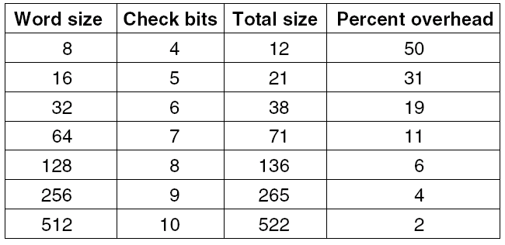
Error Correcting Codes (1)
Esempio: Codice di Hamming
Number of check bits for a code that can
correct a single error ( (m+r+1) ≤ 2^{r} )

Slide 34
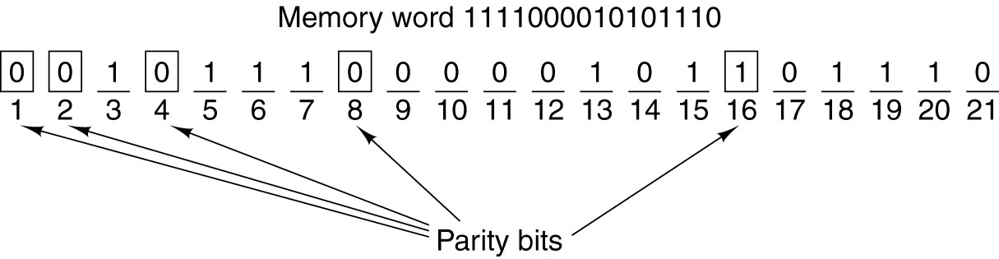
Error Correcting Codes
Esempio: Codice di Hamming
Nel codice di Hamming gli r bit di parità sono aggiunti a una parola di m bit, formando una nuova parola di n bit (n=m+r).
I bit sono numerati da 1 (MSD – Most Significant Digit).
Tutti I bit la cui posizione è potenza di 2 sono bit di parità.
Quelli restanti sono usati per i dati.
Ciascun bit di parità controlla i bit presenti in posizioni specifiche ed è impostato in modo che sia pari il numero totale di bit che hanno valore 1 nelle posizioni controllate.

Slide 35
Error Correcting Codes
Esempio: Codice di Hamming
Ogni bit dati è controllato solo da alcuni bit di controllo.
In particolare il bit di posto b è controllato dai bit di controllo b₁,b₂,…,b_{j} tale che b= b₁+b₂+…+b_{j.}

Slide 36
Error Correcting Codes
Esempio: Codice di Hamming
 | 1 | 2 | 3 | 4 | 5 | 6 | 7 | 8 | 9 | 10 | 11 | 12 | 13 | 14 | 15 | 16 | 17 | 18 | 19 | 20 | 21
1 | * |  | * |  | * |  | * |  | * |  | * |  | * |  | * |  | * |  | * |  | *
2 |  | * | * |  |  | * | * |  |  | * | * |  |  | * | * |  |  | * | *
4 |  |  |  | * | * | * | * |  |  |  |  | * | * | * | * |  |  |  |  | * | *
8 |  |  |  |  |  |  |  | * | * | * | * | * | * | * | *
16 |  |  |  |  |  |  |  |  |  |  |  |  |  |  |  | * | * | * | * | * | *

Slide 37
Error Correcting Codes (3)
0
 | 1 | 2 | 3 | 4 | 5 | 6 | 7 | 8 | 9 | 10 | 11 | 12 | 13 | 14 | 15 | 16 | 17 | 18 | 19 | 20 | 21
1 | * |  | * |  | * |  | * |  | * |  | * |  | * |  | * |  | * |  | * |  | *
2 |  | * | * |  |  | * | * |  |  | * | * |  |  | * | * |  |  | * | *
4 |  |  |  | * | * | * | * |  |  |  |  | * | * | * | * |  |  |  |  | * | *
8 |  |  |  |  |  |  |  | * | * | * | * | * | * | * | *
16 |  |  |  |  |  |  |  |  |  |  |  |  |  |  |  | * | * | * | * | * | *

Slide 38
Codifica ASCII (1)
Nei calcolatori è possibile utilizzare un insieme di caratteri che vengono codificati attraverso un numero intero. L’insieme indispensabile comprende le cifre numeriche, caratteri maiuscoli e minuscoli, i segni di interpunzione e alcuni simboli speciali.
La corrispondenza tra numero intero e carattere associato costituisce un codice di caratteri.
Il codice più utilizzato è denominato ASCII (American Standard Code for Information Interchange).
I caratteri ASCII sono definiti a 7 bit per un totale di 128 combinazioni/caratteri distinti.

Slide 39
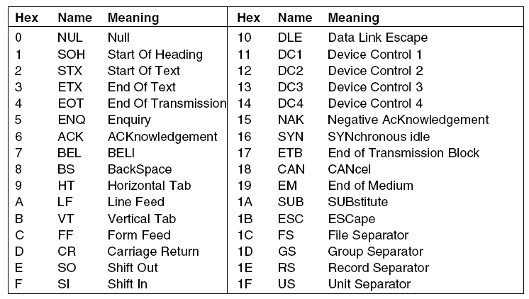
Codifica ASCII (2)
The ASCII Character set: characters 0 – 31.

Slide 40
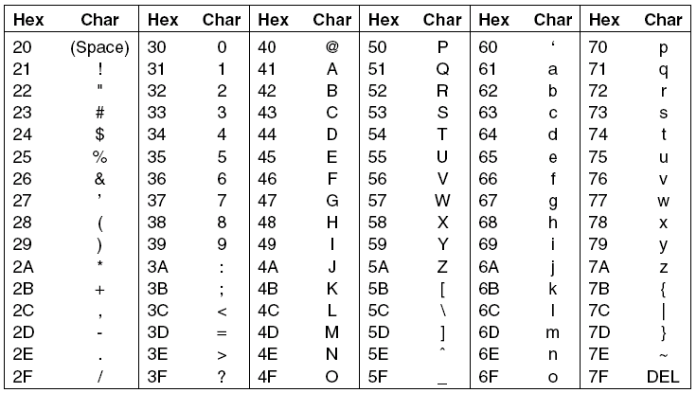
Codifica ASCII (3)
The ASCII Character set: characters 32 – 127.

Slide 41
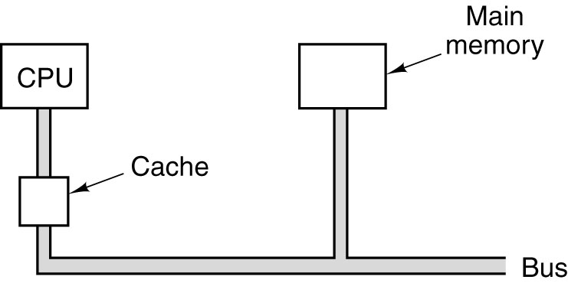
Cache Memory
The cache is logically between the CPU and main memory. Physically, there are several possible places it could be located.

Slide 42
Cache Memory
Cache: memoria di piccole dimensioni ma estremamente veloce. Quando la CPU necessita di una parola , la cerca nella cache e solo nel caso non la trova accede alla memoria centrale.
Osservazione:
Il buon funzionamento della cache deriva dalla capacità del sistema nel mantenere in essa le informazioni che saranno necessarie.

Slide 43
Cache Memory
Principio di Località (spaziale): se in un certo istante viene referenziato un indirizzo di memoria è altamente probabile che in istanti immediatamente successivi possano venire referenziati indirizzi vicini.
Principio di Località (temporale): se in un certo istante viene referenziato un indirizzo di memoria è altamente probabile che in istanti immediatamente successivi lo stesso indirizzo possa essere nuovamente referenziato.
I riferimenti alla memoria fatti in un breve intervallo di tempo tendono ad utilizzare solo una piccola parte della memoria totale

Slide 44
Cache Memory
Se durante un piccolo intervallo di tempo una parola è letta o scritta k volte, il calcolatore dovrà effettuare:
- 1 riferimento alla memoria (più lenta) (solo la prima volta) (+ 1 accesso, non riuscito, alla cache)
- (k-1) riferimenti alla cache (più veloce)
Allora, posto
c=tempo di accesso alla cache
m=tempo di accesso alla memoria
Si ottiene t_{memory}=km ; t_{cache}=(c+m)+(k-1)c .
Il vantaggio nell’uso della cache è quantificabile in:

Slide 45
Cache Memory
Nel caso più generale, posto:
h=hit ratio (frequenza di successi nell’accesso alla cache)
((1-h)=miss ratio)
Si ottiene che il tempo medio di accesso è pari a:
=h⋅c+(1-h) ⋅(c+m)=
=hc+c-hc+(1-h)m=
=c+(1-h)m

Slide 46
Cache Memory
Linea di cache (dimensione del blocco dati per la cache)
Cache unificata (cache dati/istruzioni)
Cache specializzata (una cache dati/ una cache istruzioni)
Livelli di cache (primaria su chip, secondaria ecc.)

Slide 47
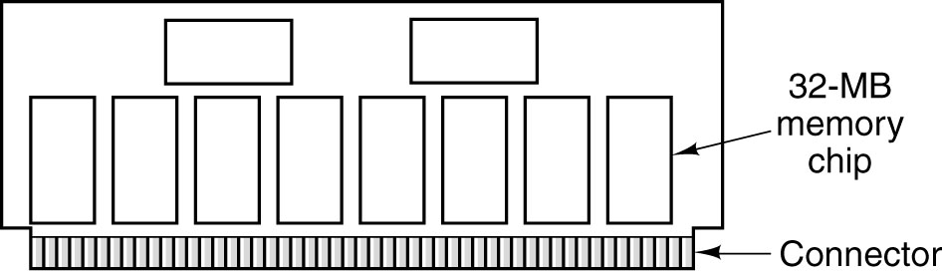
Memory Packaging and Types
A single inline memory module (SIMM) holding 256 MB. Two of the chips control the SIMM.

Slide 48
Memory Packaging and Types
SIMM: Single Inlide Memory Module
(tipical: 72 pin -- 32 bit/cycle)
DIMM: Dual Inline Memory Module
(tipical: 84 pin -- 64 bit/cycle)
(In un PC se ogni SIMM /DIMM è composta da 8 moduli da 32MB ciascuno si ha: 32MB x 8 Chip = 256 MB (4 SIMM → 1GB)
In un notebook:
SO-DIMM (Small Outline DIMM)

Slide 49
Magnetic Disks (1)
Un disco magnetico consiste di uno o più piani di alluminio rivestiti di materiale magnetico.
La testina del disco, contenente un solenoide, sfiora la superficie del disco ed è in grado di:
- Leggere il contenuto della superficie del disco
- Memorizzare le informazioni magnetizzando la superficie sotto di sè (a seconda della corrente che circola nel solenoide)

Slide 50
Magnetic Disks (1)
Traccia: la sequenza circolare di bit letti/scritti mentre il disco compie una rotazione completa
Settore: porzione di una traccia

Slide 51
Magnetic Disks (1)
Ogni traccia è suddivisa in settori.
Ogni settore è costituito da:
Preambolo: permette alla testina di sincronizzarsi;
Dati: tipicamente 512 bit
ECC (Error Correction Code): codice per la correzione degli errori

Slide 52
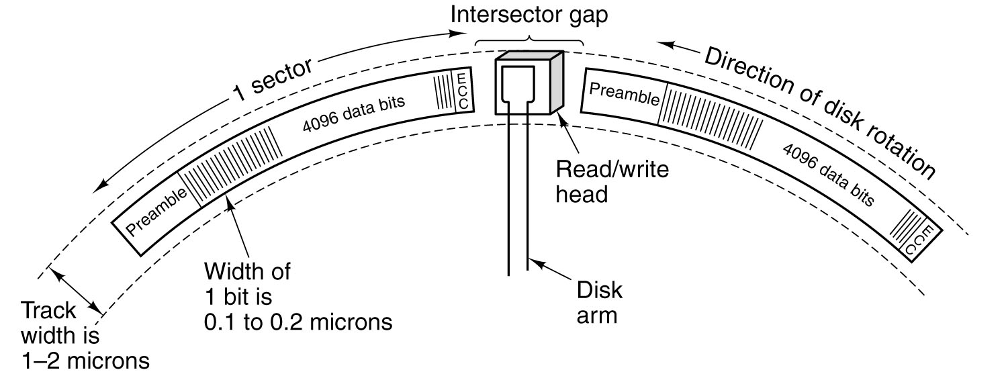
Magnetic Disks (1)
Ogni traccia:
Larghezza: 5000-10000 tracce per centimetro;
Densità: 50.000-100.000 bit/cm
A portion of a disk track. Two sectors are illustrated.

Slide 53
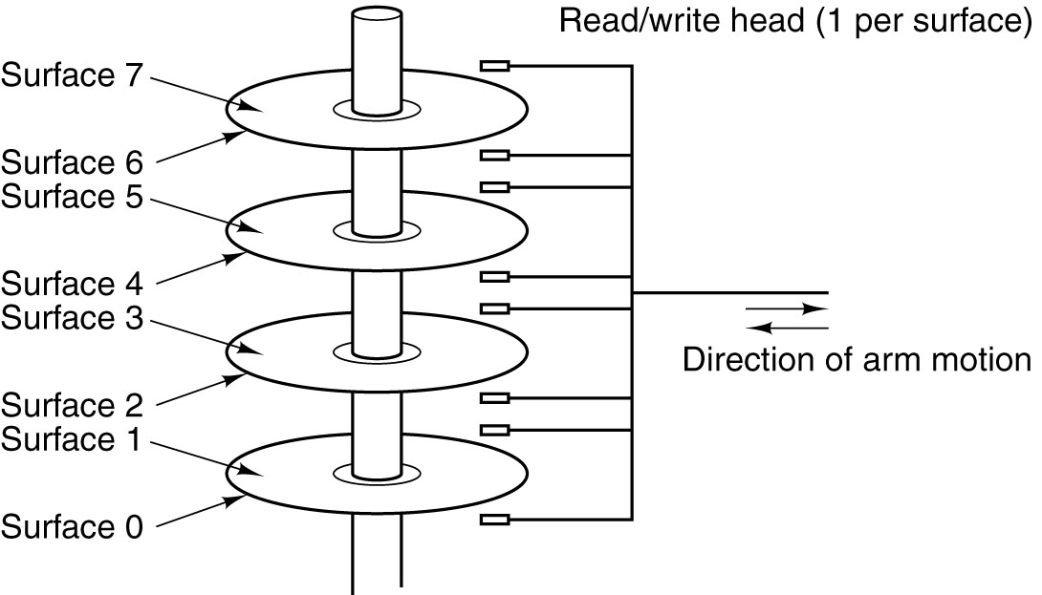
Magnetic Disks (2)
Cilindro: insieme di tracce di uguale raggio in un Disk-Pack

Slide 54
Magnetic Disks (2)
Prestazioni
Seek: tempo per lo sostamento radiale del braccio
(tempo medio tra I 5 e I 10 ms)
Latenza: tempo per il movimento rotazionale del disco, nell’attesa che il settore desiderato ruoti sotto la testina
(5400,7200,10800 rpm → ritardo medio tra I 3 e I 6 ms)
Trasferimento: il tempo di trasferimento dipende dalla densità lineare e dalla velocità di rotazione del disco. I tempi di trasferimento sono comunque compresi tra 13 e i 16 microsecondi per settore (da 512 byte)

Slide 55
Magnetic Disks (2)
Prestazioni
Burst rate: velocità con cui la testina può leggere i dati di un settore dopo essersi posizionata sul primo bit.
Sustained rate: velocità di lettura media nell’arco di un periodo di alcuni secondi (applicazioni multimediali, ecc.)

Slide 56
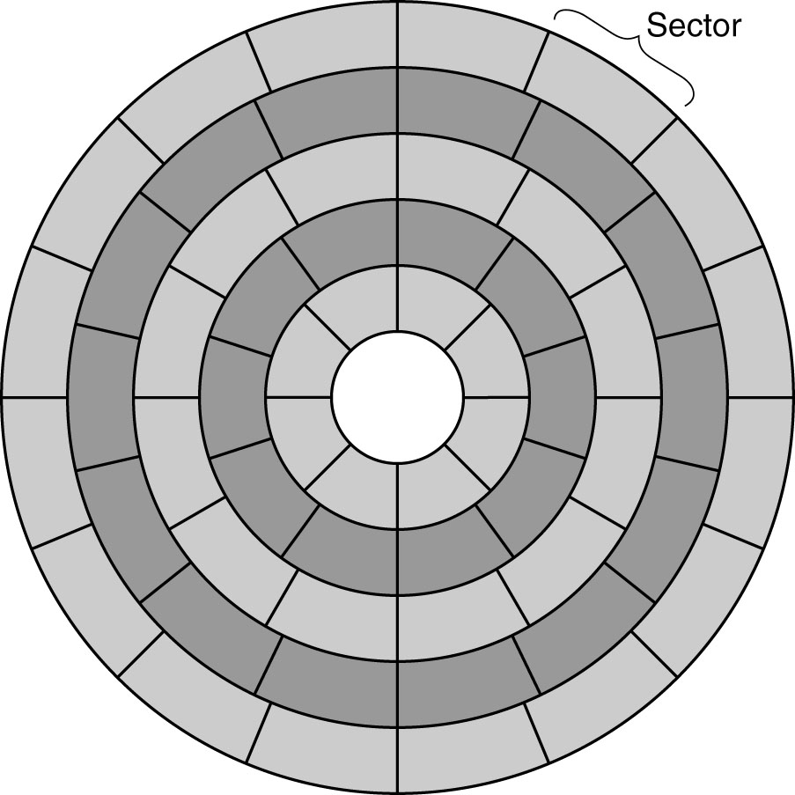
Magnetic Disks (3)
Il controllore del disco è un processore dedicato alla gestione del disco:
movimenti del braccio,
correzione degli errori,
bufferizzazione “cache” dei settori
…
A disk with five zones. Each zone has many tracks.

Slide 57
Magnetic Disks (4)
Il sistema operativo poteva utilizzare (leggere e scrivere) i primi dischi magnetici inserendo alcuni parametri nei registri della CPU e successivamente chiamando il BIOS (Basic Input Output System) che si occupava così del trasferimento dei dati.
Unità IDE (Integrated Drive Electronic)
Nelle prime unità IDE il controllo è strettamente legato all’unità, tuttavia per ragioni di retrocompatibilità si mantengono invariate le chiamate al BIOS. L’indirizzamento di un settore avveniva specificando numero di testina (max 16), di cilindro (max 1024) e di settore (max 63)
(totale 1032192 settori di 512 byte ciascuno ≈ 504MB).
Unità EIDE (Extended IDE)
Sono l’evoluzione delle unità IDE. Con esse si introduce un secondo schema d’indirizzamento denominato LBA (Logical Block Addressing) (settori numerati da 0 a 2²⁸-1) che consente l’utilizzo di dischi di grandi dimensioni superando il limite imposto dal precedente schema di indirizzamento (in questo caso la dimensione massima del disco è: 2²⁸ x 512 = 2²⁸ x 2⁹ = 128 GB). In questo nuovo schema di indirizzamento non si utilizzano direttamente gli indirizzi di testina, settore e cilindro del disco ma si giunge ad essi attraverso una conversione.

Slide 58
Magnetic Disks (5)
Le successive evoluzioni dei dischi EIDE migliorarono le performance in termini di velocità e risparmio energetico: standard:
ATA – 3 (AT Attachment)
ATAPI – 4 (ATA Packet Interface) con velocità di trasferimento pari a 33 MB/s
serial ATA velocità di trasferimento da 150 MB/s a 1,5 GB/s e utilizzo di segnali a 0.5 volt piuttosto che a 5 volt come negli ATAPI con notevole risparmio energetico.

Slide 59
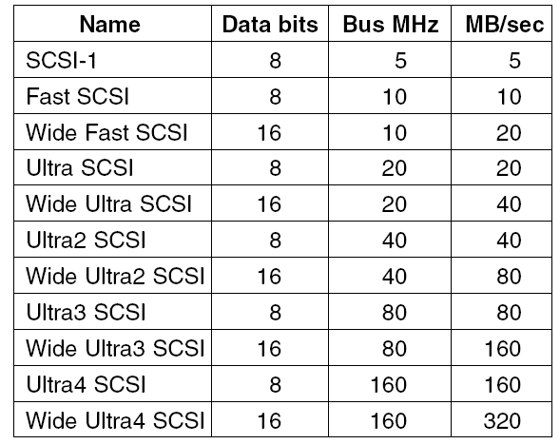
SCSI Disks (1)
I dischi SCSI (Small Computer System Interface) si differenziano dai precedenti solo per la diversa interfaccia e per la elevata velocità di trasferimento.
Successivamente vengono mostrate alcune delle evoluzioni sempre più veloci dello standard iniziale.

Slide 60
SCSI Disks (2)
L’acronimo SCSI non identifica solo una interfaccia per hard disk ma anche un bus al quale è possibile collegare un controllore e sette dispositivi (ad esempio: uno o più hard disk SCSI, CD-ROM, masterizzatori, scanner e altre periferiche SCSI).
Ciascun dispositivo SCSI ha un ID (tra 0 e 7) e due connettori (input e output).
Inoltre, i controllori SCSI si occupano dell’arbitraggio dell’accesso al bus, consentendo il contemporaneo funzionamento di più dispositivi attraverso vari segnali di controllo (a differenza dei sistemi IDE e EIDE che ammettono un solo dispositivo attivo ad ogni istante).

Slide 61
RAID (1) Redundant Array of Inexpensive (Indipendent) Disks
L’idea alla base della tecnologia RAID è quella di migliorare prestazioni ed affidabilità di un sistema di memorizzazione di massa utilizzando una batteria di dischi piuttosto che un unico disco (Petterson et. Al. 1988).
Infatti, al sistema operativo un disco RAID appare come un unico disco, potenzialmente con prestazioni e affidabilità maggiori rispetto ai dischi precedenti.
Per l’implementazione di un disco RAID viene utilizzata la tecnologia SCSI che consente l’utilizzo simultaneo di più dischi con buone prestazioni e a prezzo contenuto, infatti, un disco RAID consiste in un controllore RAID SCSI più un insieme di dischi SCSI.
I RAID hanno la proprietà di distribuire i dati sulle diverse unità consentendo elaborazioni parallele.

Slide 62
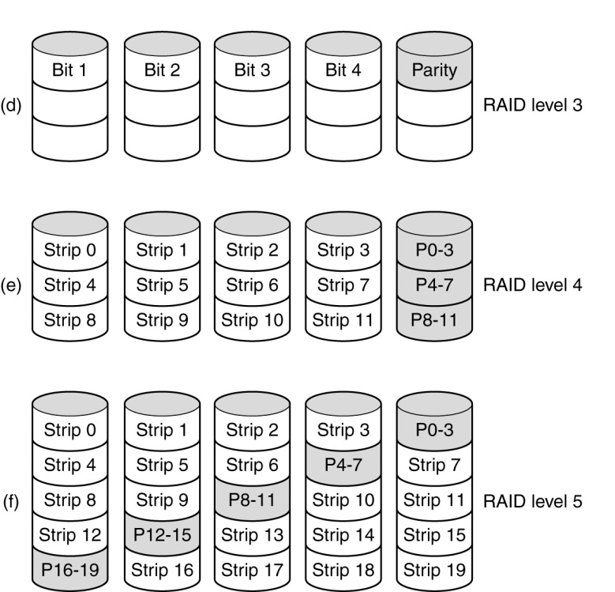

RAID (1) Redundant Array of Inexpensive (Indipendent) Disks
RAID levels 0 through 5.
Backup and parity disks are shown shaded.

Slide 63

RAID (1) Redundant Array of Inexpensive (Indipendent) Disks – LEVEL 0
In questo caso si usa una tecnica di striping : il disco simulato RAID è visto come se ognuno dei suoi k settori fosse diviso in strip (“strisce”), con (se k sono i dischi del RAID) :
Strip 0: settori da 0 a k-1 ;
Strip 1: settori da k a 2k-1;
…
Per la lettura/scrittura dati di 4 settori successivi il controllore RAID spezzerà questo comando in 4 comandi separati (uno per ciascun disco) e li farà eseguire in parallelo).
RAID 0 lavora meglio quando le richieste sono di grandi dimensioni. RAID 0 non è ridondante (per questo non è considerato un vero e proprio “RAID”).

Slide 64
RAID (1) Redundant Array of Inexpensive (Indipendent) Disks – LEVEL 1
In questo caso si usa una tecnica di striping+mirroring. Come nel RAID 0 ogni strip viene mappata su due diversi dischi.
Vantaggi:
Una richiesta di lettura può essere eseguita dal disco più “scarico”
Una richiesta di scrittura deve essere eseguita su due dischi (ma potenzialmente in parallelo)
Il malfunzionamento di un disco è facilmente recuperabile.
Svantaggi:
Costi elevati

Slide 65
RAID (1) Redundant Array of Inexpensive (Indipendent) Disks – LEVEL 2
Usa una tecnica di accesso parallelo. Tutti i dischi del RAID partecipano all’esecuzione delle richieste di I/O in maniera sincrona (tutte le testine di tutti i dischi assumono posizioni analoghe in ogni momento).
RAID 2 adotta lo striping dei dati, ma questa volta le strisce sono di dimensione di mezzo byte, un byte o una parola.
Lavorando con mezzo byte (+ tre bit di controllo dati) si ottengono i sette bit memorizzati tutti su dischi diversi (come mostrato in figura).
Vantaggi:
Lettura/scrittura in parallelo (di ciascun mezzo byte + tre bit di controllo dati )
Svantaggi:
Dispendioso (meno che RAID 1)
Rotazione sincronizzata dei dischi
Molto lavoro al controllore che deve controllare rapidamente i bit di controllo

Slide 66
RAID (1) Redundant Array of Inexpensive (Indipendent) Disks – LEVEL 3
Usa una tecnica di accesso parallelo. E’ una versione semplificata del RAID 2. Il bit di parità viene calcolato per ogni parola di dati e poi scritto su un apposito disco.
Dato che le parole di dati sono distribuite su più unità, anche in questo caso i dischi devono essere sincronizzati.
Nel caso di una rottura di un disco, attraverso il bit di parità si riesce a recuperare i dati.
Vantaggi:
Lettura/scrittura in parallelo (di ciascun mezzo byte + 1 bit di parità)
Svantaggi:
Rotazione sincronizzata dei dischi

Slide 67

RAID (1) Redundant Array of Inexpensive (Indipendent) Disks – LEVEL 4
Usa una tecnica basata sullo striping.
Il RAID 4 è come il RAID 0 con una parità calcolata strip-per-strip, che viene scritta su un disco aggiuntivo.
Vantaggi:
Protegge dalla rottura di un disco (l’informazione è recuperabile)
Svantaggi:
Ha prestazioni scarse se si cambiano piccole moli di dati. Infatti per ogni, pur piccolo, cambiamento è necessario ricalcolare tutto lo strip di parità.
Il disco per la parità diventa un “collo di bottiglia” per il sistema

Slide 68
RAID (1) Redundant Array of Inexpensive (Indipendent) Disks – LEVEL 5
Usa una tecnica basata sullo striping.
Il RAID 5 è come il RAID 4 con gli strip di parità distribuiti su tutti i dischi, in modalità “round-robin”una parità calcolata strip-per-strip, che viene scritta su un disco aggiuntivo.
Vantaggi:
Protegge dalla rottura di un disco (l’informazione è recuperabile)
Svantaggi:
Ha prestazioni scarse se si cambiano piccole moli di dati. Infatti per ogni, pur piccolo, cambiamento è necessario ricalcolare tutto lo strip di parità.

Slide 69
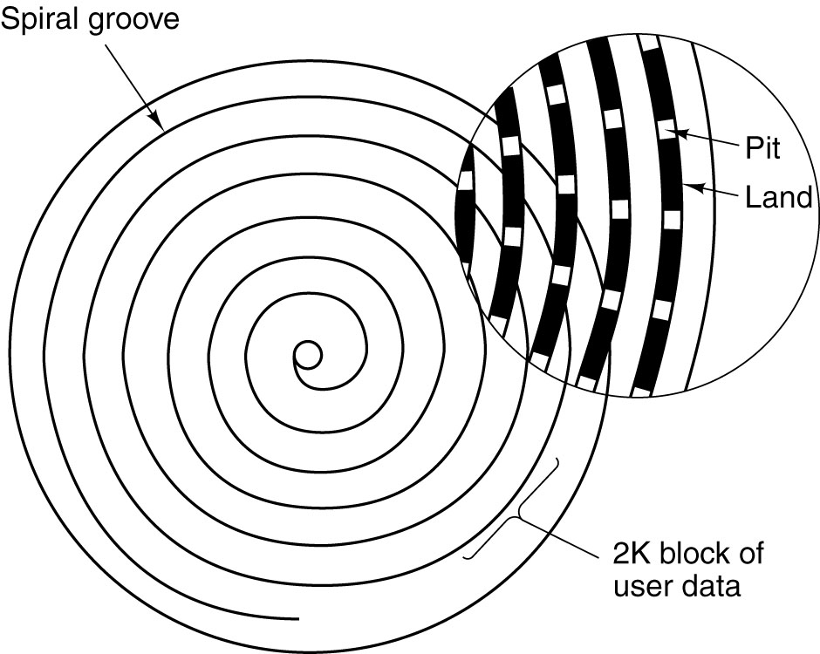
CD-ROMs (1)
In un CD-ROM i dati vengono registrati lungo una spirale continua formata da scanalature (pit) e da aree non incise (land). La spirale contenente i dati ha il suo inizio dal centro del supporto e termina a circa 3 mm dal bordo.
La lettura di un CD-ROM avviene attraverso l’uso di un laser a bassa potenza e i valori 0 e 1 vengono codificati come la presenza o l’assenza di transizione pit/land o land/pit.
Per una corretta lettura del CD è necessario che la spirale di pit e land scorra sotto la testina a velocità lineare costante e questo si traduce in una variazione di velocità angolare per cui, in un cd musicale, per ottenere la velocità lineare di 120 cm/s, la velocità angolare varia da circa 530 giri/min (all’interno) a 200 giri/min (all’esterno).

Slide 70
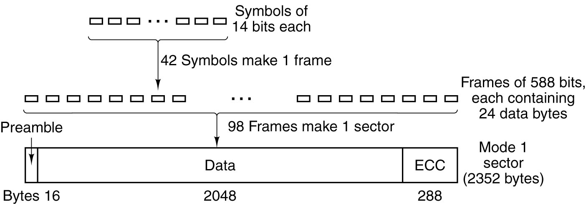
CD-ROMs (2)
Ogni byte viene rappresentato con un simbolo a 14 bit.
42 simboli consecutivi formano un frame (42*14=588 bits di cui 192 bit sono dati e 396 bit sono per errori e controllo).
98 frame consecutivi formano un settore (Mode 1: 98*24=2352 bytes)
I CD-ROM si differenziano dai CD Audio poiché il supporto viene diviso in settori, dove 98 frame formano un settore ed inoltre viene aggiunto un preambolo formato da 16 byte e inoltre hanno il campo ECC che viene utilizzato per codice errore.

Slide 71
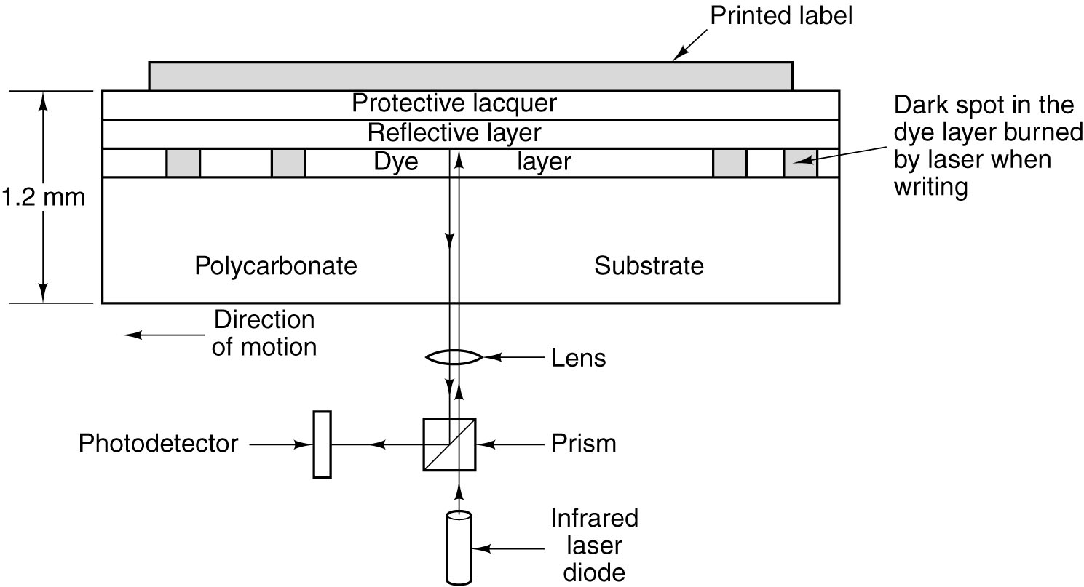
CD-Recordables (1)
Un CD-Registrabile è all’apparenza un normale CD-ROM che può essere registrato attraverso l’uso di comuni masterizzatori.
Il funzionamento è il medesimo dei CD-ROM, tuttavia il passaggio tra pit e i land viene simulato attraverso l’uso di un pigmento che inizialmente è trasparente e consente di riflettere il laser di lettura, se scaldato dal laser di scrittura del masterizzatore diventa opaco creando così una regione scura.

Slide 72
CD-Recordables (2)
Su tali supporti è possibile scrivere in modo incrementale: cioè è possibile scrivere insiemi di dati in tempi differenti.
Un insieme di settori scritti in una volta è chiamato traccia del CD-ROM
La ricerca di file all’interno di un CD-ROM avviene attraverso l’uso delle VTOC (Volume Table of Contents).
In dischi che consentono la scrittura incrementale si ha una VTOC per ogni traccia.
Le tracce di un CD-ROM possono essere raccolte in più sessioni creando così un CD-ROM multisessione.

Slide 73
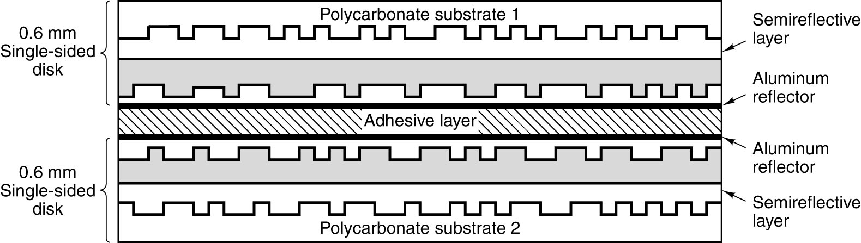
DVD
Il DVD si differenzia dal CD-ROM per la maggiore capienza disponibile per la memorizzazione di dati.
Questa maggiore capienza (almeno 4.7 GB) è dovuta all’uso di pit più piccoli e di una spirale più stretta.
Abbiamo quattro formati per i DVD:
Singolo lato, singolo strato (4.7 GB)
Singolo lato, doppio strato (8.5 GB)
Doppio lato, singolo strato (9,4 GB)
Doppio lato, doppio strato (17 GB)

Slide 74
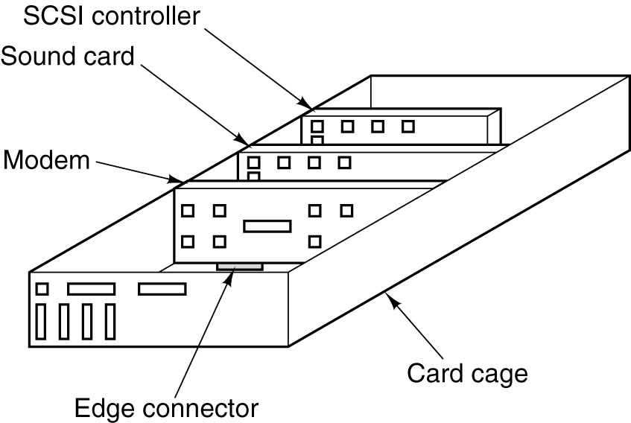
Input/Output Bus (1)
Solitamente l’organizzazione più comune di un PC comporta la presenza di una scheda madre sui quali trovano posto la CPU, i moduli di memoria e vari slot nei quali inserire schede aggiuntive.
Inoltre contiene un bus stampato lungo tutta la sua lunghezza e alcune prese alle quali collegare le schede di I/O (bus PCI)
Ciascun dispositivo di I/O è formato dal dispositivo (lettore di dischi ad esempio) e da un controller che trova posto in uno degli slot della scheda madre.
Il compito del controller è quello di governare il dispositivo di I/O cui è collegato e di gestire il suo accesso al bus.

Slide 75
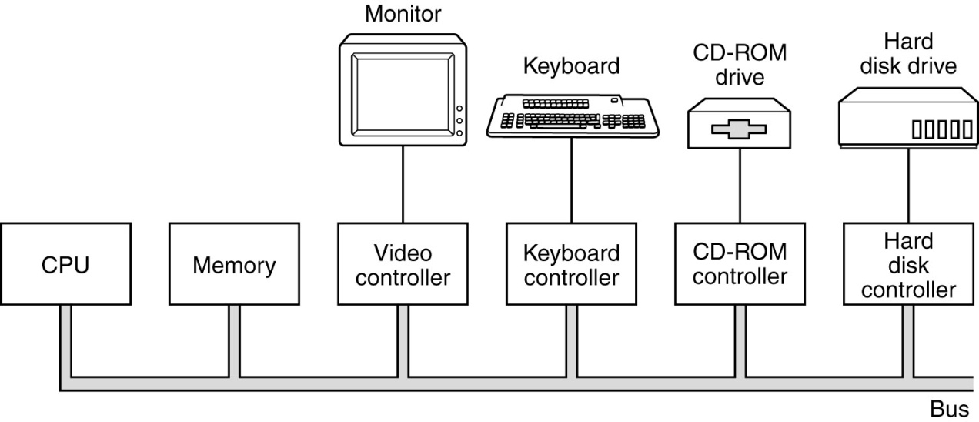
Input/Output Bus (2)
Per gestire in modo efficiente il bus, un chip chiamato arbitro del bus stabilisce il turno di utilizzo del bus, dando precedenza alle richieste dei dispositivi di I/O rispetto alla CPU poiché mettere in attesa un dispositivo di I/O potrebbe significare perdita dei dati.

Slide 76
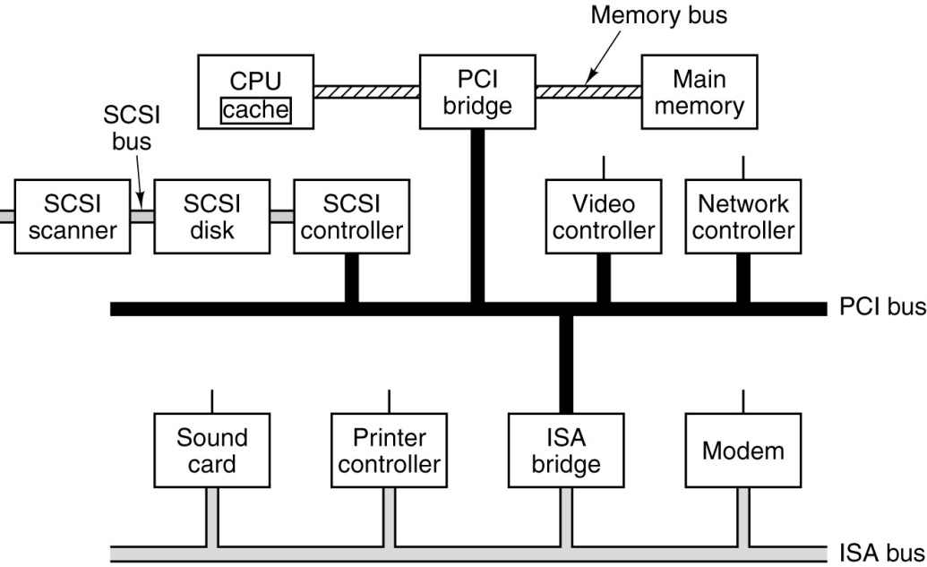
Input/Output Bus (3)
Nella corsa all’ottenimento di performance migliori si sono sviluppate architetture in cui sono presenti più bus.
Nella figura possiamo vedere l’esistenza di un bus dedicato per la comunicazione tra memoria e CPU in modo che il traffico fra memoria e CPU non occupi il bus PCI.
A sua volta il bus dedicato è connesso tramite il PCI bridge al bus PCI (Peripheral Component Interconnect).
Le periferiche a larga banda (cioè ad alta velocità di trasferimento) sono connesse al bus PCI.
Il bus PCI ha un ponte verso il bus ISA (Industry Standard Architecture) in modo da utilizzare i controllori ISA e i dispositivi ad essi collegati.

Slide 77
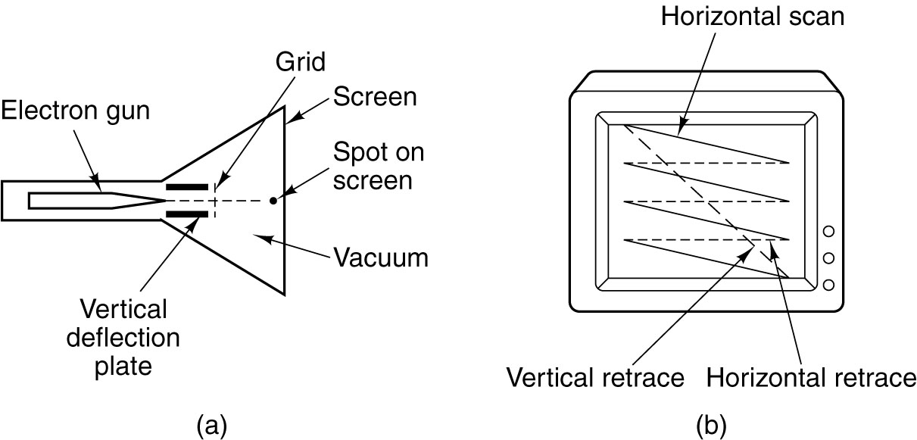
CRT Monitor
Un monitor CRT (Cathode Ray Tube) contiene un tubo a raggi catodici. Il CRT è dotato di un cannone elettronico che invia un fascio di elettroni verso uno schermo fosforescente posto dietro lo schermo frontale sul quale si compone l’immagine.
Per ogni immagine che si forma sullo schermo il cannone elettronico disegna tante linee spostandosi a “zig-zag” sullo schermo.
Un dispositivo di questo tipo che produce un’immagine linea per linea è un dispositivo a scansione raster.

Slide 78
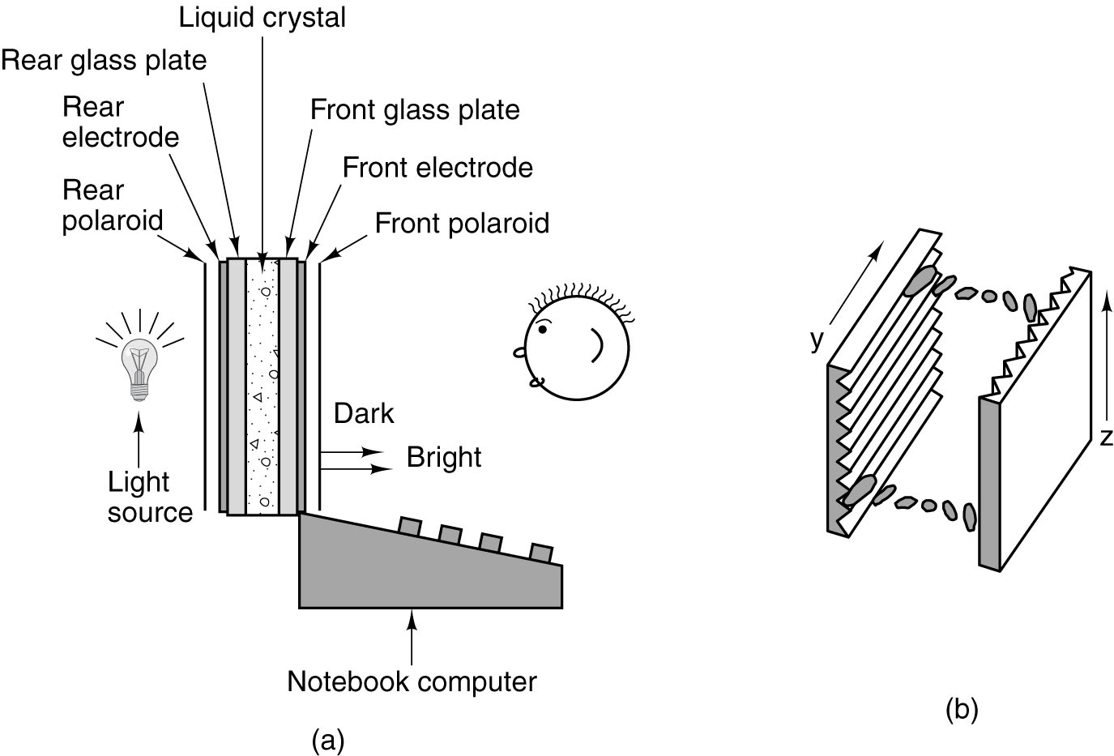
Schermi Piatti
La tecnologia più comune alla base degli schermi piatti è quella dello schermo a cristalli liquidi, LCD (Liquid Crystal Display).
Uno schermo LCD consiste in due lastre di vetro tra le quali è posto un cristallo liquido.
Alle lastre sono attaccati degli elettrodi trasparenti utilizzati per creare campi elettrici all’interno del cristallo liquido.
Inoltre sono presenti sulle due lastre dei filtri polarizzati.
I cristalli liquidi sono molecole organiche viscose che si muovono come un liquido, ma che hanno una struttura spaziale simile a quella di un cristallo.
Quando tutte le molecole sono orientate nella stessa direzione, le proprietà ottiche del cristallo dipendono dalla polarizzazione della luce incidente.
E’ possibile modificare l’allineamento dei cristalli e quindi le proprietà ottiche. In particolare si può controllare l’intensità della luce uscente. Questo principio è utilizzato per la costruzione degli schermi.

Slide 79
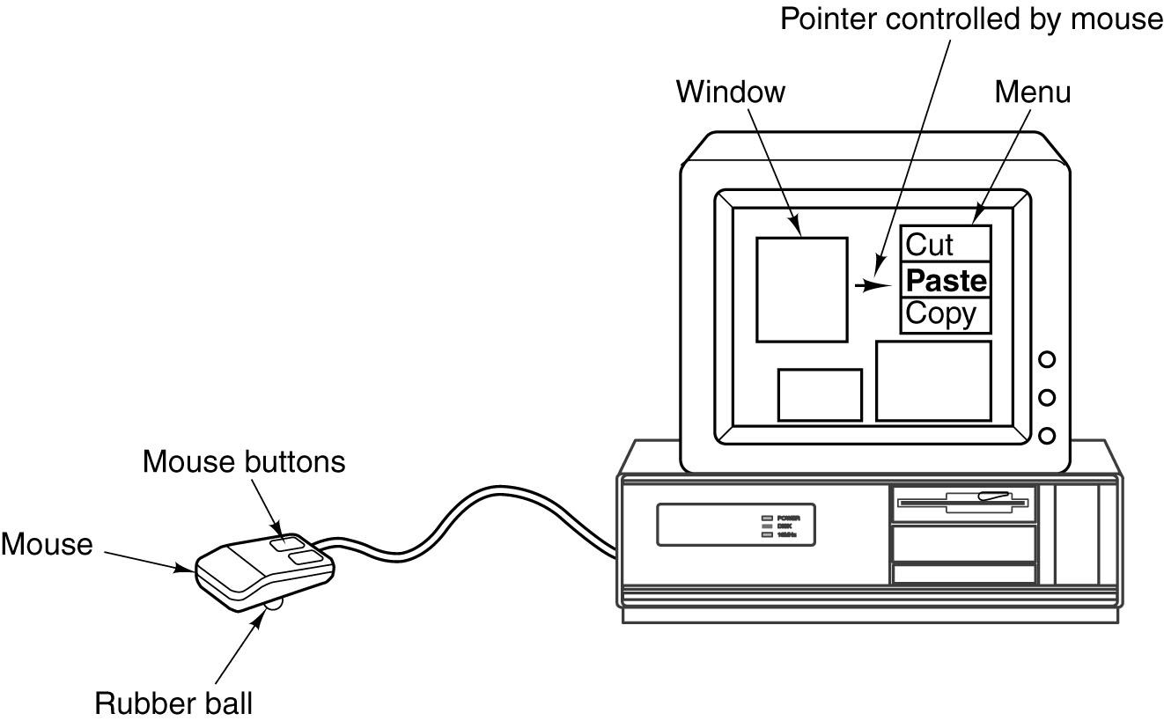
Mouse
Fra i dispositivi di I/O troviamo il mouse. Il suo utilizzo è dovuto alla diffusione di ambienti grafici (Macintosh e Windows).
Il movimento impresso al mouse di trasmette al puntatore sullo schermo utilizzato per effettuare operazioni di puntamento e selezione degli oggetti presenti sullo schermo.
Esistono mouse meccanici, ottici e opto-meccanici.
I mouse meccanici riescono a rilevare lo spostamento attraverso la rotazione di una pallina di gomma posta al di sotto del mouse.
I mouse ottici invece utilizzano l’emissione luminosa di un LED.
I mouse opto-meccanici combinano gli spostamenti della pallina di gomma e le emissioni luminose del LED.
Ogni mouse è dotato di uno o più pulsanti cui sono affidate delle operazioni da effettuare sugli oggetti puntati o selezionati.

Slide 80
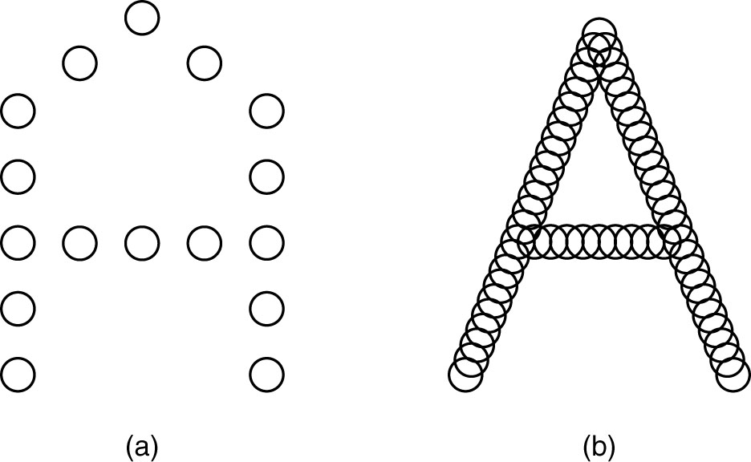
Printers (1)
Esistono diverse tecnologie di stampa:
ad aghi:
durante la stampa un certo numero di aghi (da 7 a 24) vengono attivati elettromagneticamente. Ogni carattere è composto da una matrice di 5 x 7 punti.
(a) Lettera “A” su una matrice 5x7.
(b) Lettera “A” stampata con 24 aghi in sovrapposizione
A getto d’inchiostro:
durante la stampa una testina mobile contenente una cartuccia d’inchiostro scorre orizzontalmente lungo il foglio spruzzando l’inchiostro in piccole gocce attraverso degli ugelli.
Le stampanti a getto d’inchiostro hanno solitamente una risoluzione di 1200 dpi (dots per inch, “punti per pollice”)

Slide 81
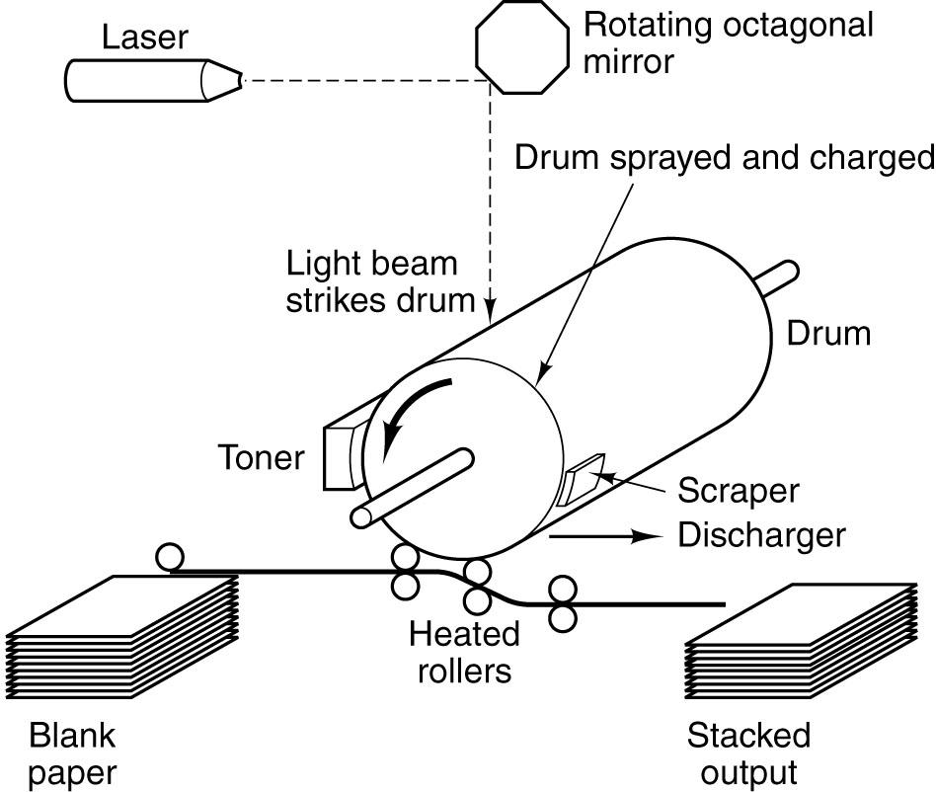
Printers (2)
A laser:
Il componente principale di questa tecnologia è un tamburo rotante caricato fino a circa 1000 volt e rivestito di materiale fotosensibile.
Il laser, linea per linea, colpisce il tamburo creando regione scure e regioni chiare.
Le regioni colpite dal laser perdono la loro carica.
Le zone cariche passando vicino al toner lo attirano e la linea ricoperta di toner viene premuta sul foglio di carta.
Il foglio di carta successivamente viene riscaldato e il toner viene impresso sulla superficie del foglio.
Il tamburo, nella zona della linea appena stampata, viene ripulito e rivestito di materiale fotosensibile per ricominciare così il procedimento.

Slide 82
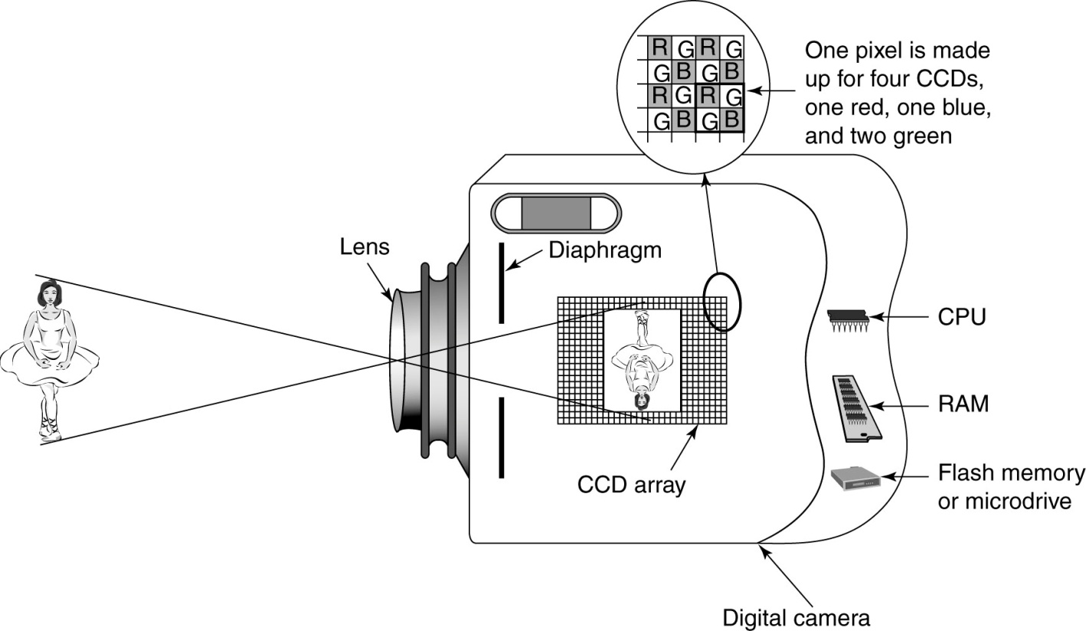
Digital Cameras
In una macchina digitale la pellicola viene sostituita da una griglia di CCD (Charge-Coupled Device) sensibili alla luce.
Ogni pixel viene realizzato attraverso il raggruppamento di 4 CCD: uno sensibile alla luce blu, uno sensibile alla luce rossa e due alla luce verde poiché l’occhio umano è più sensibile alla luce di questo colore.
Nel momento in cui viene premuto il tasto di scatto, i CCD leggono l’immagine che successivamente viene memorizzata nella memoria della macchina fotografica come una griglia di pixel.
Il software della macchina provvede successivamente ad altre elaborazioni per migliorare la qualità della foto.

Slide 83
Principi di progettazione dei calcolatori moderni
Tutte le istruzioni sono eseguite direttamente dall’hardware
Tutte le comuni istruzioni sono eseguite a livello hardware senza utilizzo di interprete e microistruzioni con il vantaggio di una maggiore velocità.
Massimizzare la frequenza di emissione delle istruzioni
L’obiettivo è quello di eseguire quante più istruzioni possibili al secondo e per questo è importante il parallelismo
Le istruzioni devono essere facili da decodificare
Delle istruzioni facili da decodificare consentono di aumentare la frequenza di emissione delle stesse
Solo le istruzioni di caricamento e di memorizzazione devono riferirsi alla memoria
Limitare gli accessi alla memoria consente delle esecuzioni più veloci
Abbondanza di registri
un grande numero di registri minimizza il numero di accessi in memoria

Slide 84
Parallelismo
Tassonomia di Flynn
 | Single Data Stream | Multiple Data Stream
Single Instruction Stream | SISD (Calcolatori sequenziali) | SIMD (più processori eseguono la stessa istruzione su dati diversi)
Multiple Instruction Stream | MISD (più processori eseguono istruzioni differenti sullo stesso dato – non realizzabile!) | MIMD (più processori eseguono istruzioni differenti su dati differenti)

Slide 85
Parallelismo a livello di istruzione (1)
Per parallelismo si intende la capacità di eseguire più azioni allo stesso istante.
Esistono due tipologie di parallelismo:
a livello di processore, e quindi sono presenti più processori che lavorano congiuntamente sullo stesso problema
a livello di istruzione, cioè il parallelismo viene sfruttato all’interno delle singole istruzioni per fare in modo che l’elaboratore esegue più istruzioni contemporaneamente.
Uno dei concetti applicati è quello di pipeline.
Il meccanismo di pipeline divide il ciclo di esecuzione in più parti e ciascuna parte è affidata ad una componente hardware.

Slide 86
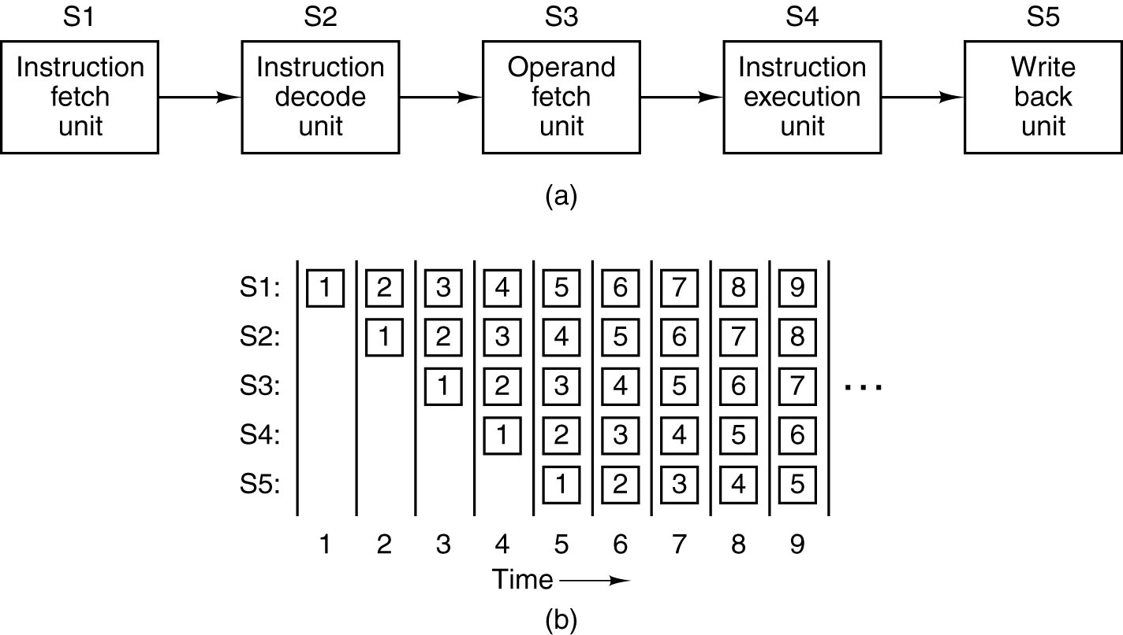
Parallelismo a livello di istruzione (2)
Pipeline a cinque fasi
Avanzamento degli stadi in funzione del tempo. Sono rappresentanti nove cicli

Slide 87
Architetture superscalari (1)
L’Intel ha dotato i propri processori, a partire dal 486, di una pipeline, e a partire dal Pentium, di due pipeline a cinque stadi.
La pipeline principale detta pipeline u poteva eseguire una qualsiasi istruzione Pentium.
La seconda pipeline, detta pipeline v, invece eseguiva solo semplici istruzioni su interi e una su numeri a virgola mobile.

Slide 88
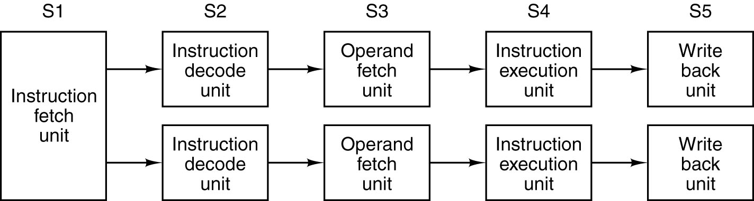
Architetture superscalari (2)
Doppia pipeline a cinque stadi con unità di fetch dell’istruzione in comune.

Slide 89
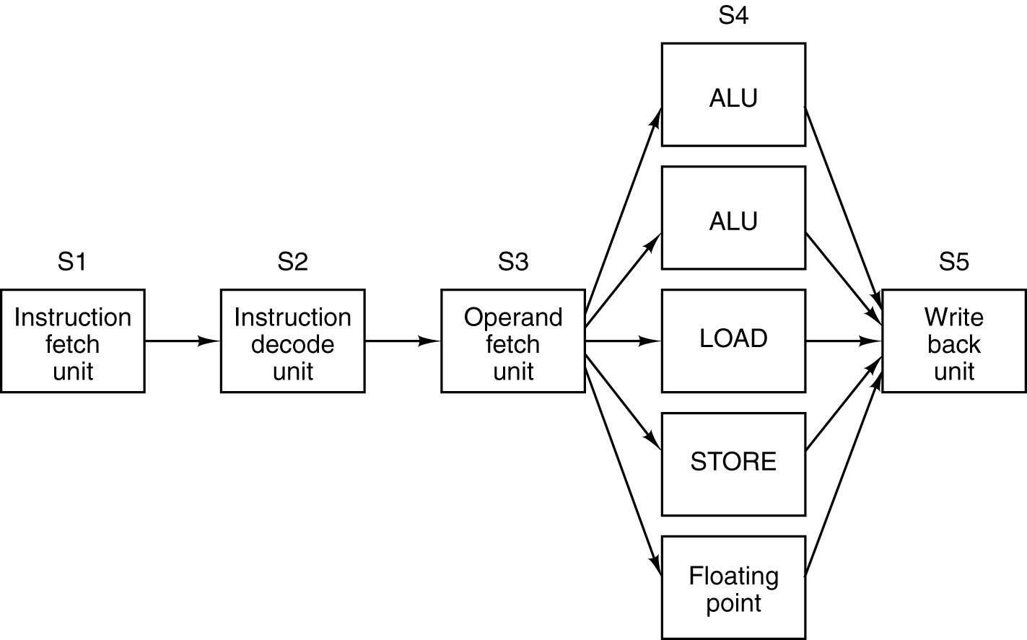
Architetture superscalari (3)
E’ una architettura nella quale esiste una sola pipeline alla quale vengono associate più unità funzionali.
Processore superscalare con cinque unità funzionali

Slide 90
Pipeline: Prestazioni
Sia
k: numero di stadi della pipeline
n: numero di istruzioni da eseguire
t: tempo di uno stadio (tempo massimo).
(si considerino inoltre trascurabili i tempi di commutazione da uno stadio al successivo)
Allora il tempo totale richiesto T_{pipe} per eseguire le n istruzioni (senza salti) è:
T_{pipe}=[k + (n-1)] ⋅t
Il fattore di velocizzazione (speed-up) della pipeline rispetto ad una architettura tradizionale è:

Slide 91
Pipeline: Trattamento dei salti
Le istruzioni di salto (condizionato) sono uno dei principali problemi che limitano le prestazione di una pipeline.
Le possibili soluzioni sono:
Flussi multipli (multiple stream)
Prelievo anticipato della destinazione (prefetch branch target)
Buffer circolare (loop buffer)
Predizione di salto (branch prediction)
Salto ritardato (delayed branch)

Slide 92
Pipeline: Trattamento dei salti
Flussi multipli (multiple stream)
In questo caso si replicano le parti iniziali della pipeline per consentirle di prelevare entrambe le istruzioni (coinvolte nel salto condizionato), facendo uso dei due flussi.
Problemi:
Generazione di ritardi per la contesa tra i due flussi
In ciascuno dei due flussi si possono presentare altre istruzioni di salto condizionato…

Slide 93
Pipeline: Trattamento dei salti
Prelievo anticipato della destinazione
(prefetch branch target)
Quando viene riconosciuto un salto condizionato viene anche prelevata anticipatamente (prefetching) la sua destinazione.
L’indirizzo è quindi mantenuto fino a quando si dovrà eseguire l’istruzione di salto di modo che, se occorre compiere il salto, l’indirizzo è già stato prelevato.

Slide 94
Pipeline: Trattamento dei salti
Buffer circolare (loop buffer)
Si tratta di una piccola (e veloce) memoria che contiene le ultime n istruzioni prelevate con il fetch. Se occorre effettuare un salto l’hardware prima controlla se la destinazione si trova nel buffer. In caso affermativo la successiva istruzione viene prelevata dal buffer.
Vantaggi:
Anticipando il fetch è possibile avere già nella memoria circolare alcune istruzioni evitando di dover far riferimento in memoria alcune volte;
Nei cicli, se le istruzioni dell’intero ciclo riescono a stare nel buffer circolare, si ha un massimo vantaggio.

Slide 95
Pipeline: Trattamento dei salti
Predizione di salto (branch prediction)
Previsione di saltare sempre (approccio statico)
Previsione di non saltare mai (approccio statico)
Previsione in base al codice operativo (approccio statico)
Bit taken/not taken (approccio dinamico)
Tabella della storia dei salti (approccio dinamico)

Slide 96
Pipeline: Trattamento dei salti
Predizione di salto (branch prediction)
Bit taken/not taken
Ad ogni istruzione di salto condizionato in cache viene associato un bit (taken/not taken) che memorizza il comportamento recente di quella istruzione.
Questa informazione viene utilizzata per anticipare il comportamento dell’istruzione di salto.

Slide 97
Pipeline: Trattamento dei salti
Predizione di salto (branch prediction)
Tabella con la storia dei salti.
Viene usata una tabella con la storia dei salti.
Ciascuna riga contiene:
l’indirizzo dell’istruzione di salto
un certo numero di bit di storia
informazioni circa l’istruzione destinazione (di solito il suo indirizzo)

Slide 98
Pipeline: Trattamento dei salti
Salto ritardato (delayed branch)
Si tratta di ridisporre automaticamente le istruzioni all’interno di un programma in maniera tale che le istruzioni di salto si verifichino in ritardo rispetto al momento in cui effettivamente desiderate.

Slide 99
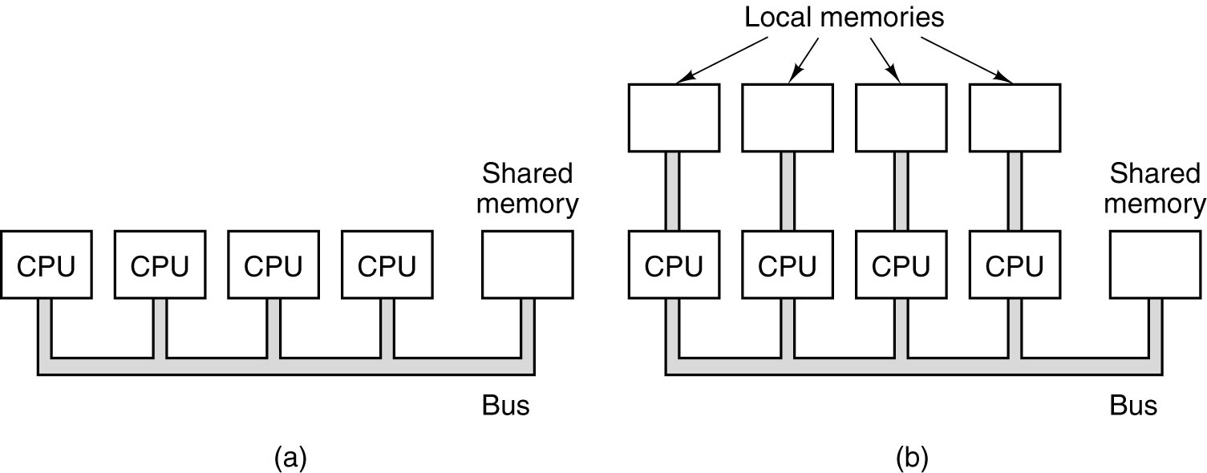
Multiprocessori
Un sistema composto da più CPU ed una unica unità di memoria condivisa viene detto Multiprocessore.
E’ necessario che le CPU siano ben sincronizzate per evitare conflitti nelle operazioni sulla memoria condivisa.
Ad esempio:
Se nella memoria è contenuta una immagine da elaborare è possibile affidare una sezione della immagine ad ogni CPU che eseguirebbe il medesimo programma delle altre sulla sezione di immagine ad essa affidata, riducendo il tempo di elaborazione dell’immagine

Slide 100
Multicomputer
Un multicomputer è un sistema composto da più CPU dotate di una memoria privata nel quale vengono contenuti dati che non sono condivisi ma utili all’elaborazione.
Il minor scambio sul bus rende più veloce l’esecuzione.
L’area condivisa è utilizzata per contenere, ad esempio, il codice del programma da eseguire.
Le CPU sono così debolmente connesse e la comunicazione fra di loro avviene attraverso l’uso di messaggi che viaggiano sul bus che le collega.

Slide 101
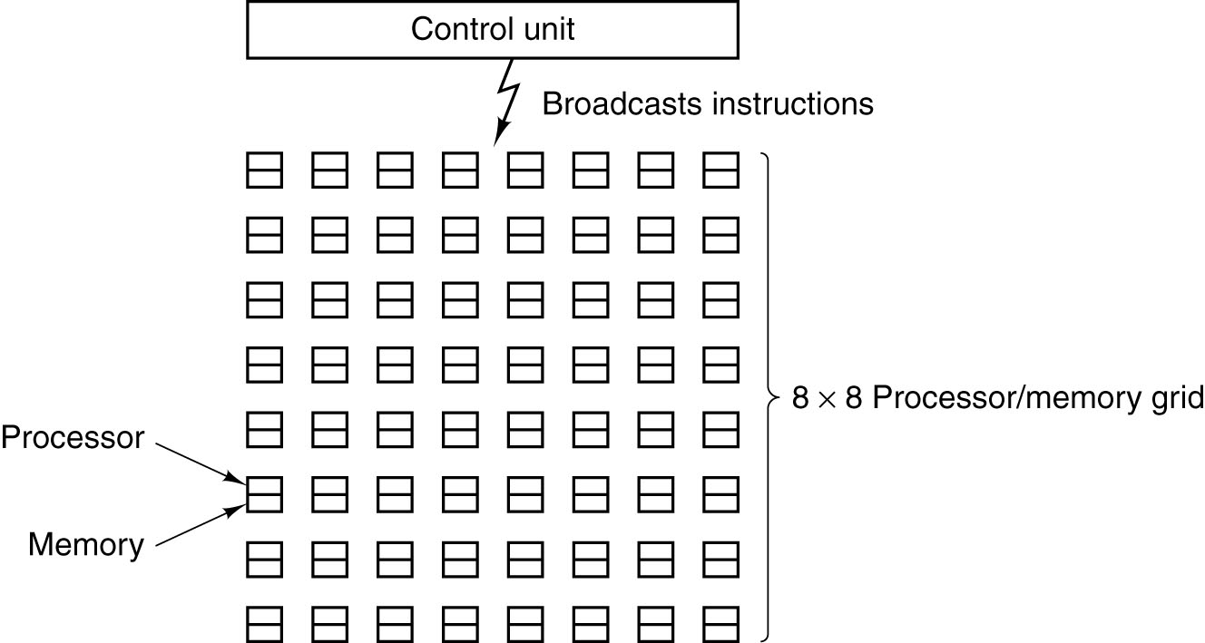
Parallelismo a livello di processore (1)
Un array computer (ovvero un array di processori) consiste in un insieme di processori che eseguono le medesime istruzioni su insiemi diversi di dati.
La singola unità di controllo invia i dati a ciascuna coppia processore-memoria. Ogni processore esegue la medesima istruzione degli altri a passi sincronizzati sui dati contenuti nella memoria ad esso associata.

Slide 102
Parallelismo a livello di processore (1)
Sia P un processo e supponiamo che sia costituito da una frazione seriale f_{s} (realizzabile in un tempo T_{s}) e da una frazione f_{p} realizzabile in parallelo (realizzabile in un tempo T_{p}) dove ovviamente f_{s}+f_{p} =1.
Sia T₁ e T_{n} rispettivamente il tempo di esecuzione del processo su 1 ed n processori:
T₁=T_{s}+T_{p} (può essere considerato normalizzato a 1)
T_{n}=T_{s}+T_{p}/n
Lo speed-up S(n) con n processori è pari a T₁/T_{n} (Legge di Andahl)

